Slide 1

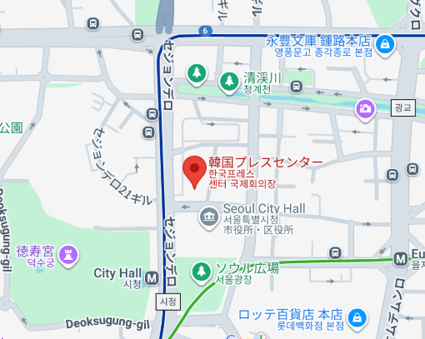
서울재팬클럽 （ＳＪＣ）안내
서울재팬클럽(ＳＪＣ)은 한국 최대 일본계커뮤니티로,
친목교류와 사회공헌을 지향하는
활동을하고있습니다.
이사장 | 세키지마 료이치(한국미쓰이물산)
회원수 | 법인회원 약 320사 개인회원 약 1,200명
설 립 | 1997년１월 ※서울 일본인회（1966년）・서울 상공회（1967년） ・ＪＶ（조인트벤쳐）회（1972년）의 3회가 합병하여 발족.
목 적
１．회원상호의 친목도모와 회원의 계발및 복지향상
２．일한양국민의 친선에 기여함과 한국사회에의 공헌
３．일한양국의 경제관계의 원활한 발전 촉진
성 격
１．본회는 원칙적으로 영리을 목적으로하지 않는다.
２．본회는 특정의 개인또는법인 그외의 단체의 이익을 목
적으로하는 사업은 행하지 않는다.
３．본회는 정치에는 관여하지 않는다.
４．본회는 일한 양국의 양호한 신뢰관계를 기반으로 , 일본
한국 두나라의 시점을 합하여 글로벌적인 시점으로,사업
을 수행하는것을 목적으로한다.
SJC 사무국
서울특별시 중구 세종대로 124 한국 프레스센터 14층
TEL：02-739-6962～3
FAX：02-739-6961
E-Mail：sjchp@sjchp.co.kr
URL：https://www.sjchp.co.kr/

Slide 2
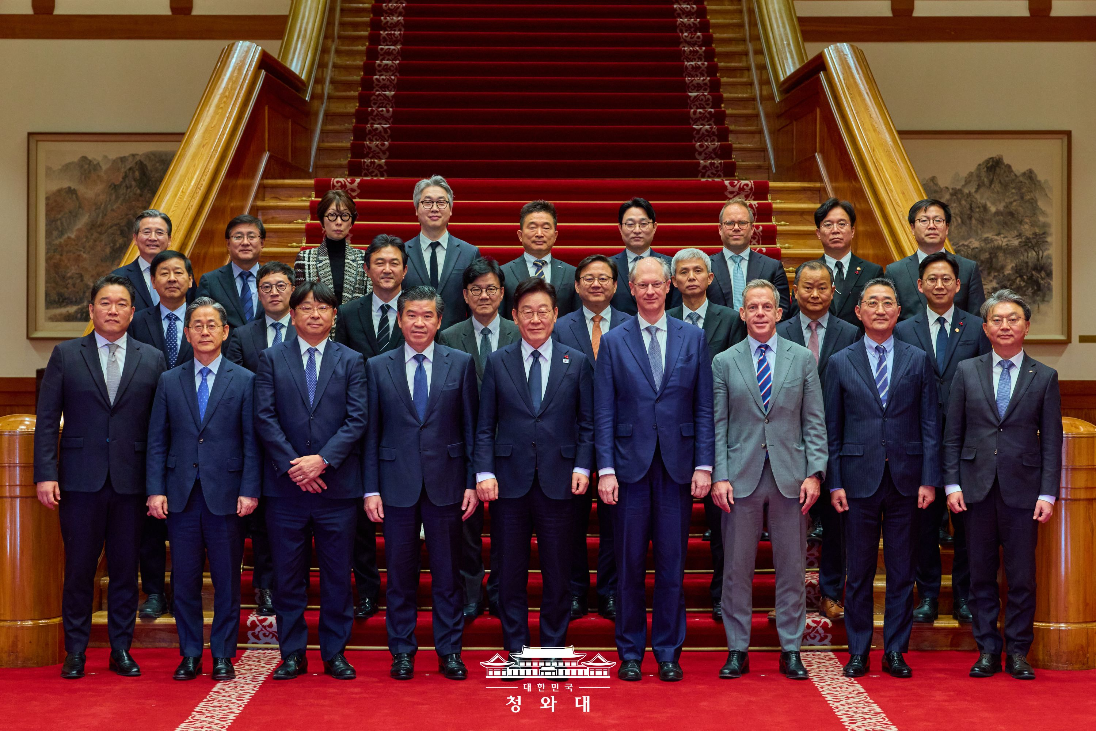
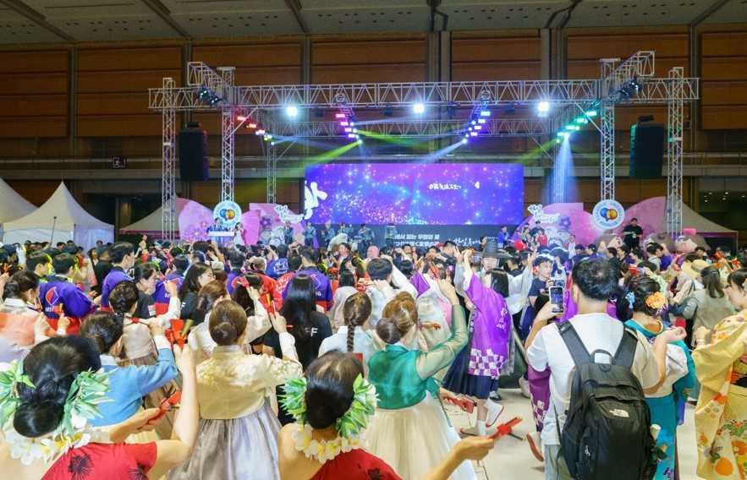
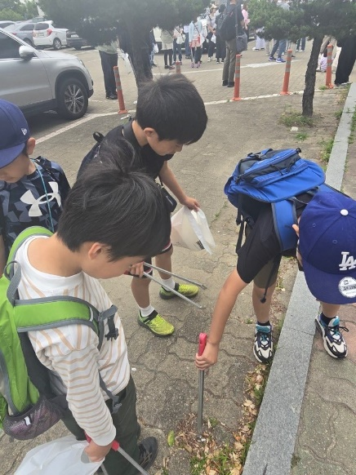
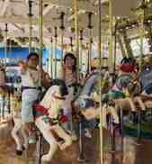
ＳJＣ 의 주요 활동
SJC는 회원 상호의 친목과 계발, 복지향상과 더불어, 한일양국민의 친선에의 기여,한국 사회에의 공헌, 한일 양국의 경제 관계의 원활한 발전을 목표로 활동 하고 있습니다.
일본인 학교의 운영
주재원자녀의교육지원・학력향상을위해 서울일본인학교를 설립・운영하고있습니다.
긴급 연락 체제의 정비
재대한민국일본국대사관 영사부의지원・협력을
바탕으로 안전대책위원회를 설치해 회원간의 긴급 연락, 체제정비 등을 시행하고 있습니다 .
비지니스환경 개선의 건의
일본계 기업으로서의 장점뿐만아니라, 한국 비지니스환경의 글로벌화를 지향해 정책제언활동을
하고있습니다.
한일 교류의 지원・협력
한일 교류 국제 교류를 통한 상호이해를돕기위해, 한일 교류 축제등에 참가・협력
하고있습니다.
각종 봉사활동
복지시설 위문방문
과 기부활동 등을 펼치고있습니다.
청소 활동
복지시설 위문방문
보육원의 아이들을 유원지에 초대

Slide 3
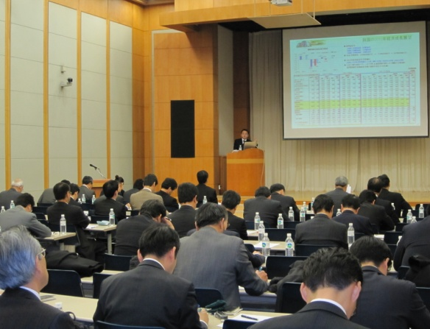
한일 경제발전을 목표로
법인회원 ･ 법인찬조회원으로 입회하실경우, 다음 활동에
참가하실수있습니다.
정보교환 ･간담회
분야별위원회(상사,금융,운수서비스,전자,전기,기전,화학,생활
관련)에서 정기적으로 정보교환･연수･시찰･간담회등을 실시
※법인회원은 어디든 분야별위원회에 소속됨
세미나 ･ 연구회
시의적절한 테마로 세미나
･ 연구회 등을 개최
작년도 실적
경영 7회
노동 2회
세무 3회
지적재산 5회 등
건의사항 제출
한국정부에 사업추진상의 애로사항 해결등을 목적으로 하는 정책제언을 실시
각종 자료제공
SJC매니지먼트뉴스(경영위원회) ,
이것만은 알아두어야할 노동・노무(노동위원회)
그외의 조사자료 등을 작성・제공

Slide 4
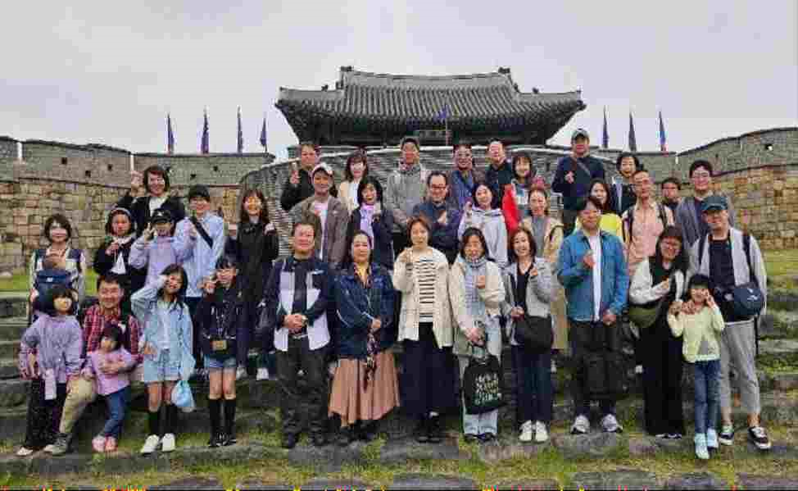
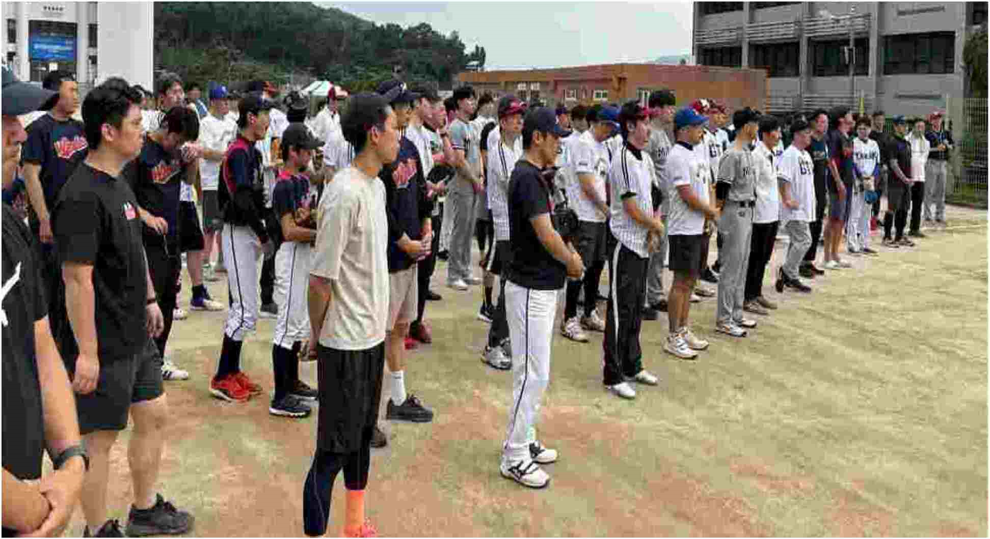
한국에서의 생활을”풍요롭게”
회원상호의 친목 , 한일 시민 교류를 목표로 다음과같은 활동을 하고있습니다.
여행・시찰
・명승탐방
강화도、수원화성 등
・역사탐방
서울시내, 청주, 포천 등
(한일 역사 연고지 산책)
각종 세미나
한국문화,예능 역사,건강을 비롯하여 정치・경제등 폭넓은 테마로 세미나개최
명승탐방 봄 수원·화성
★클럽활동
・ 하이쿠
・ 테니스
・ 골프
・ 여성 합창
・ 축구
・ 야구
・ 낚시
・ 매듭
・ 농구
・ 사진
・ 검도
・ 풋살
・ 배구
・ 터치 럭비
・ 마라톤
・ 스키/스노보드
・ 소년소녀야구
・ 소년축구
・ 배드민턴
★가족 회원용
・ 각종세미나
・ 친목교류회
・ 버스투어
・ 요리 교실
・ 과자 만들기
・ 꽃꽂이 등
문화행사・스포츠대회
6월 소프트볼대회
7~9월 테니스대회
10월 골프대회
12월 대망년회
소프트볼대회
※회원회비를 바탕으로 SJC로부터 보조가 나오므로 적은 자기 부담 또는 일부 무료로 각종 활동에 참가하실 수 있습니다.

Slide 5
회원 자격
＜법인회비표（개요）＞
 | 법인 회원 | 법인찬조회원
가입 자격 | ① 일본법인이 한국내에 설립한 현지법인(일본국 회사법상의 자회사･관련회사 등), 지점, 영업소 또는 사무소 ② 일본법인과 출자 또는 기술 제휴 관계를 갖고 동시에 일본국 법인으로부터 파견된 일본인이 상주하는 한국법인 | ① 본조 제1항에는 적합치 않으나 본회의 목적에 동의 하며, 각종 사업에 참여를 희망하는 법인으로, 법인회원 또는 법인찬조회원 2사이상의 추천을 받은 법인 ② 본조제1항을 바탕으로 법인 회원이었던 법인으로, 본조 제1항의 자격요건을 상실한 경우
회비 | 연회비 주재원 사원수,진출형태, 모회사규모등에 의한 산정 입회금 1,000,000원 | 연회비 1,050,000원 입회금 1,000,000원
※법인회원등록에 있어서, 법인에 소속하는 사람 중 개인회원에 해당하는 사람은, SJC회칙 제8조 3항에 근거해, 개인회원으로서도 등록이 필수가 됩니다.

Slide 6
＜개인회비표（개요）＞
 | 개인회원 | 개인찬조회원
가입 자격 | 서울특별시 및 그 근교에 거주 하며, 일본국적인 사람으로, 체류계를 재대한민국 일본국 대사관에 제출한 18세이상인 사람 | 개인회원으로는 적합하지 않으나, 본회의 목적에 동의 하며, 각종 사업에 참여를 희망하는 사람으로,개인회원 또는 개인찬조회원 2인이상의 추천을받은 사람
회비 | 연회비 ・일반 240,000원(단신） 300,000원(가족） | 연회비 ・일반 168,000원(단신） 210,000원(가족）
※자세한 사항은 사무국으로 문의하십시요 .

